Slide 1
LociTalkED
Created By: Green Team

Slide 2
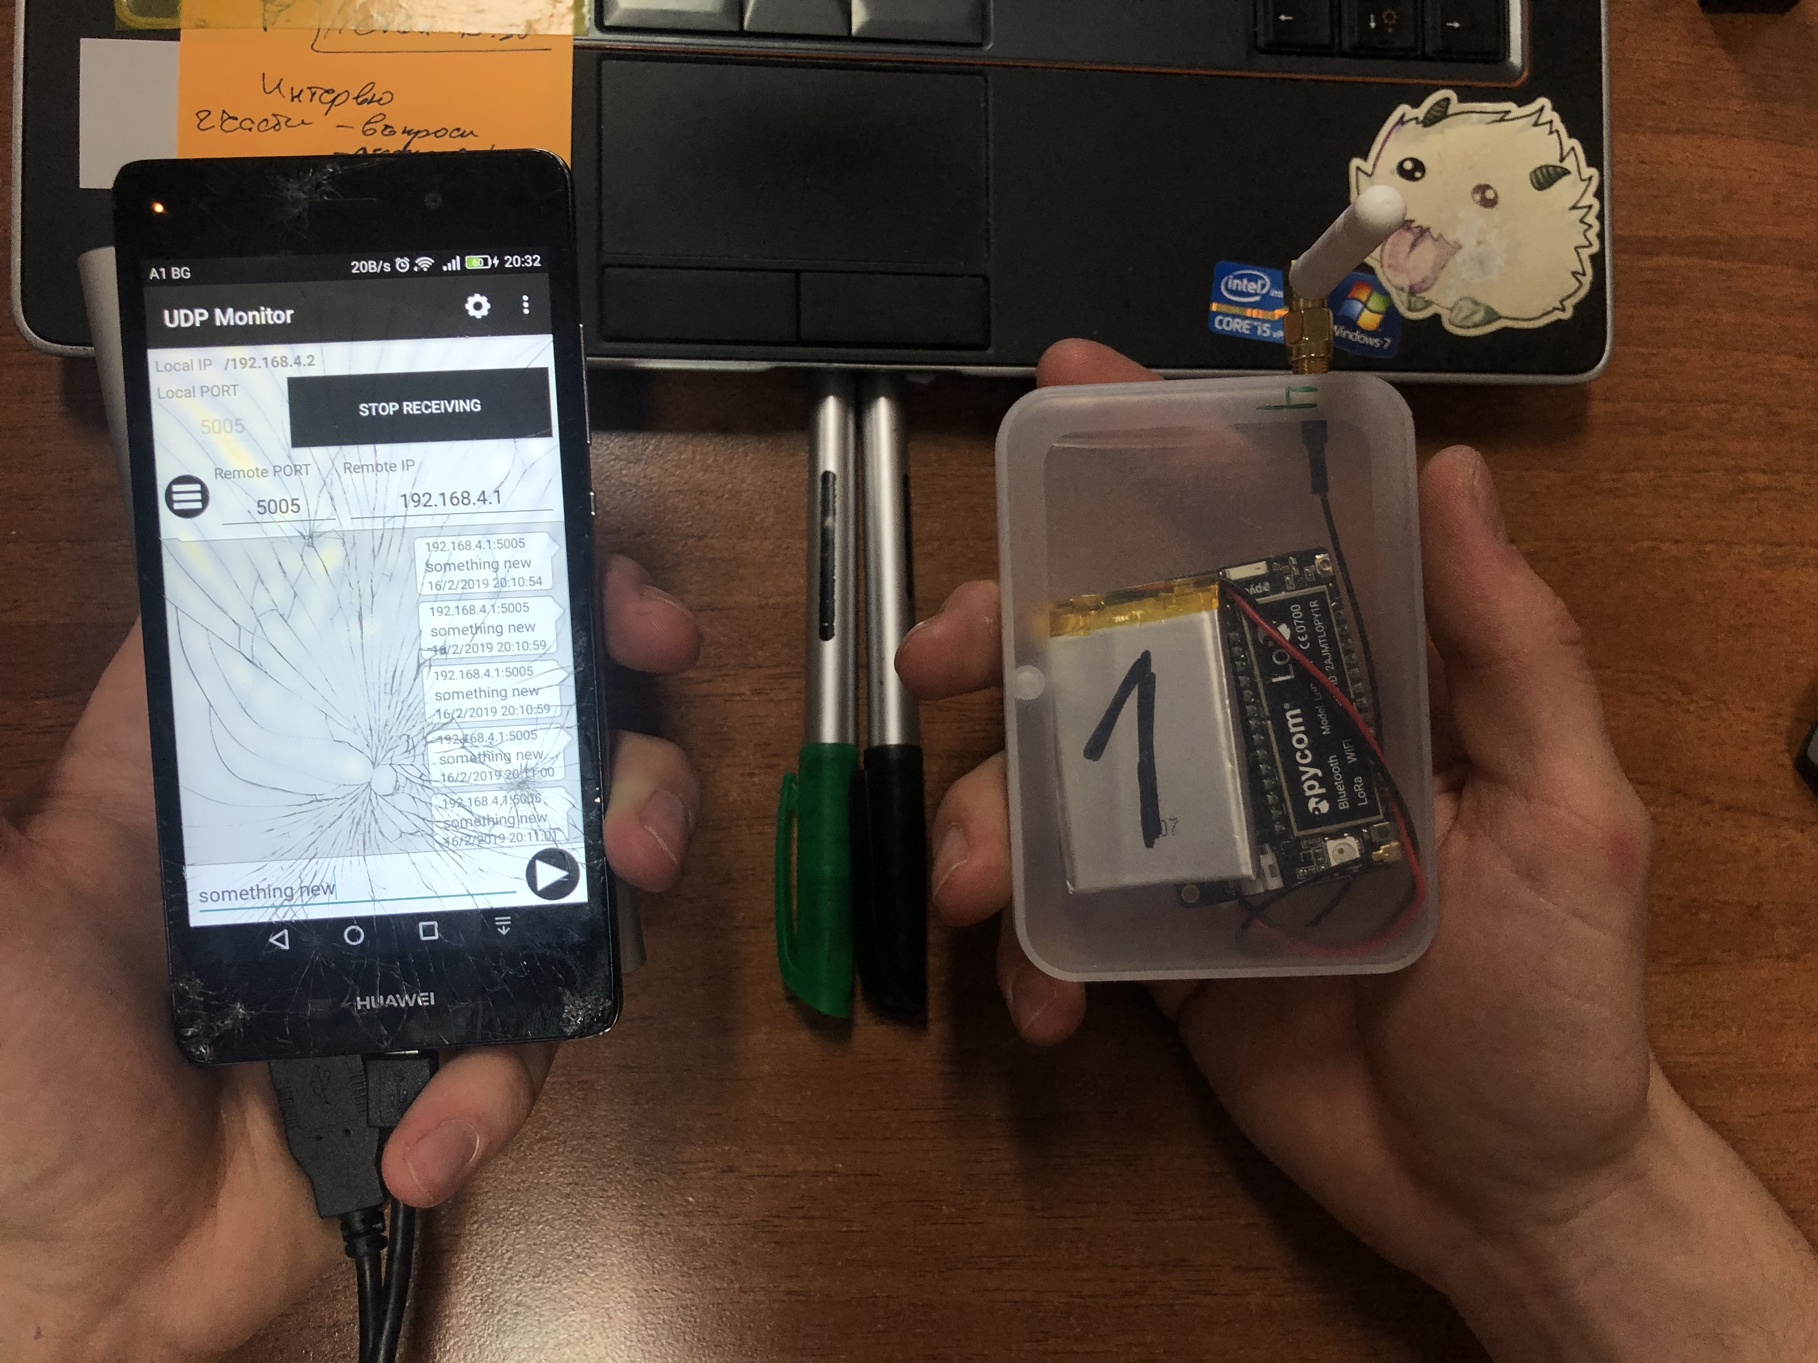
Нашият проект
Проблеми които разрешава – комуникацията между хора без нуждата от покритие

Slide 3
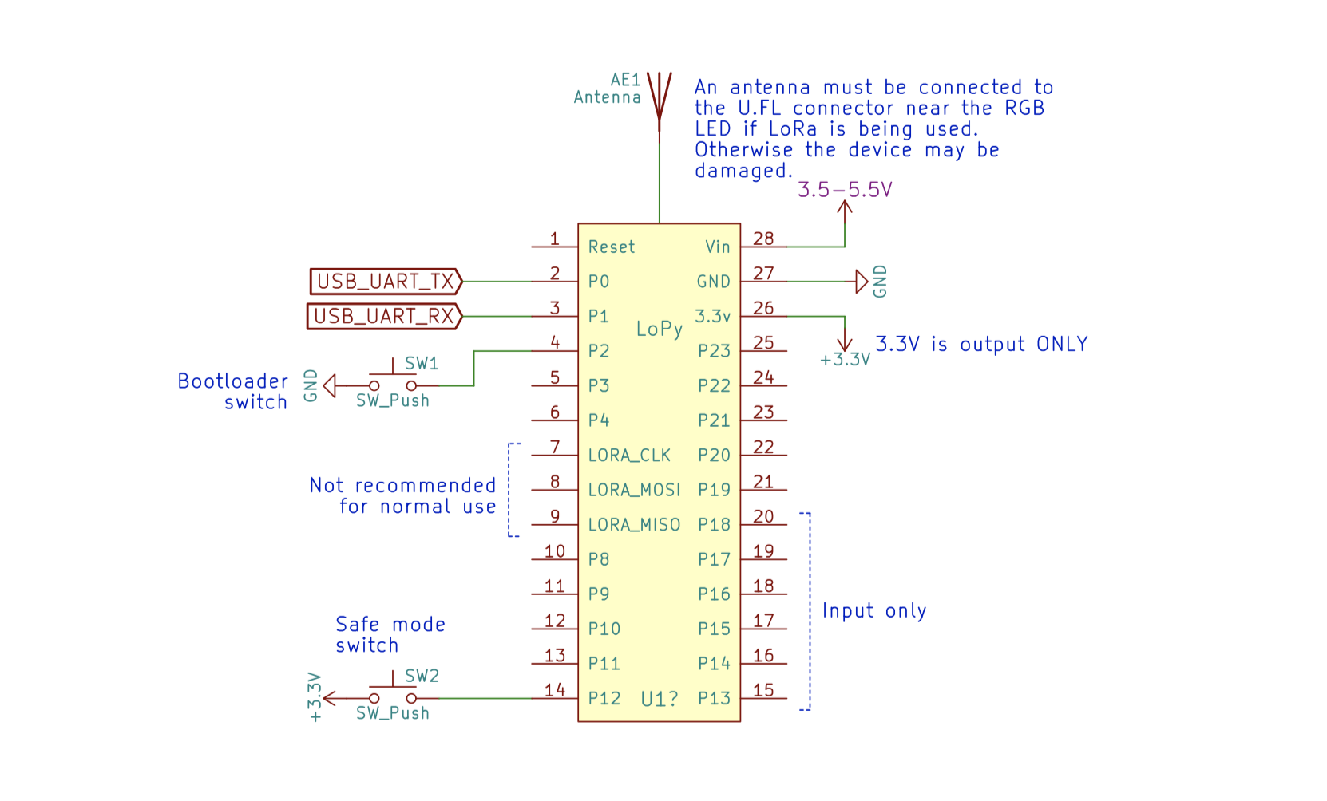
Принципна електрическа схема

Slide 4
Използвани технологии
MicroPython
LoPy
PyTrack

Slide 5
Планове за бъдеще на проекта
Имплантиране в калъф за телефон
Използване на Bluetooth вместо WiFi

Slide 6
Трудности, срещнати по пътя на разработка и как са били превъзмогнати
Трудности
Решения
Изясняване на идеята
Затруднения при комуникацията
Ментора

Slide 7
Участници
Калоян Ангелов 10Б (Капитан)
Енчо Шахънов 12Г
Боряна Стефанова 8А
Кристиян Тодоров 9Г

Slide 8
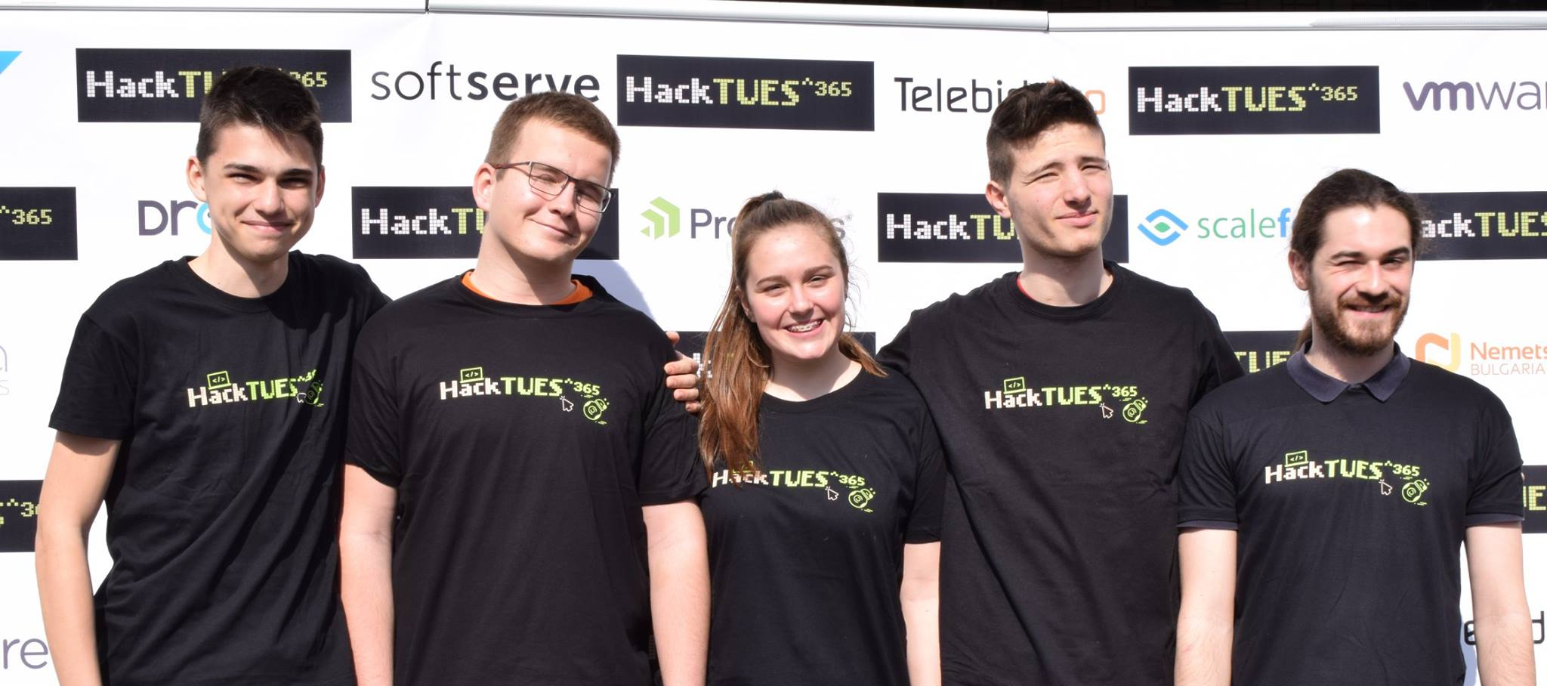
Изготвено от екипа на Green Team

